Slide 1
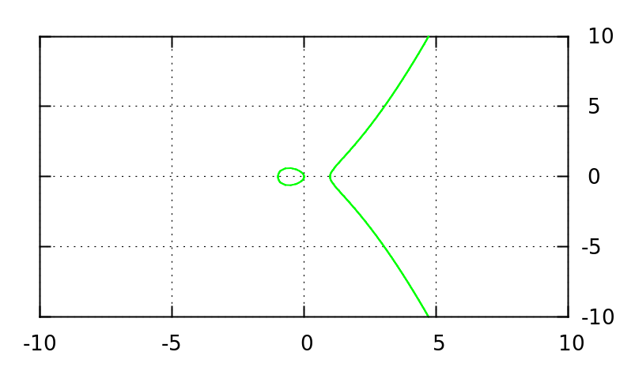
Kryptografie mittels elliptischer Kurven
Thema Kryptografie mittels elliptischer Kurven
Vortragender Maurice Tollmien
Studiengang Master Informatik
Matrikelnummer inf101074
Schriftliche Ausarbeitung github.com/MauriceGit/Elliptic_Curve_Cryptography_Seminar

Slide 2
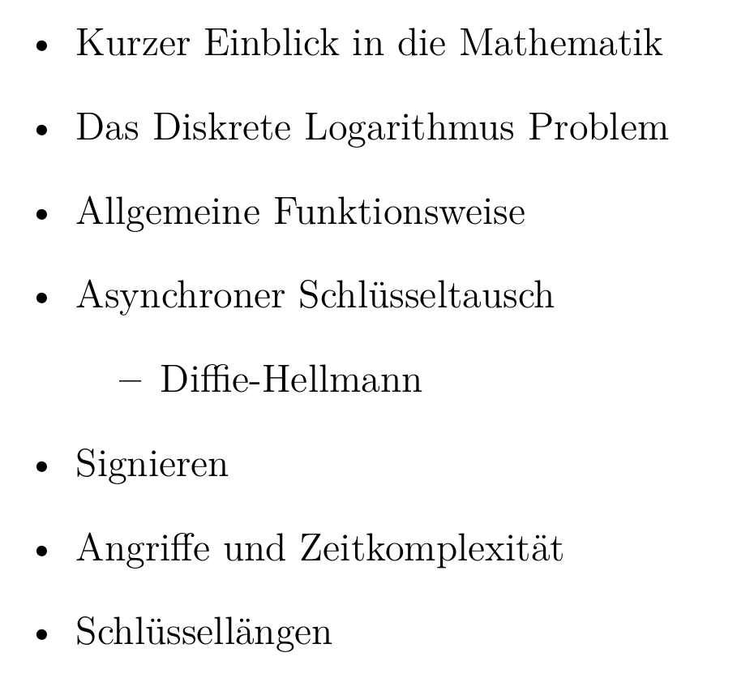
Inhalt

Slide 3
Kurzer Einblick in die Mathematik

Slide 4
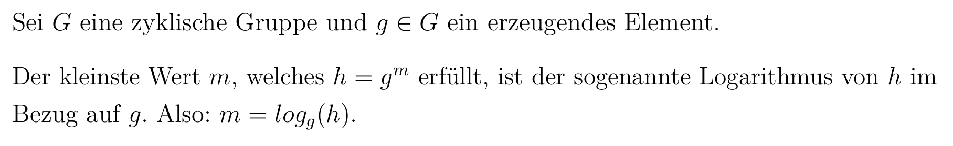
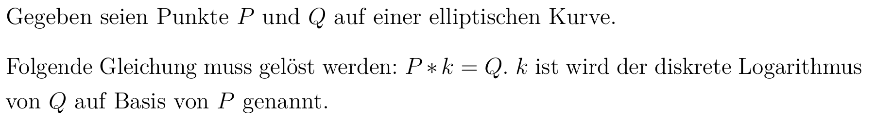
Das Diskrete Logarithmus Problem
Wie wir es bisher kannten:
Auf elliptischen Kurven:

Slide 5
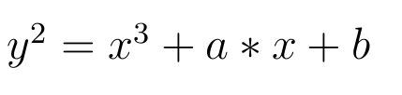
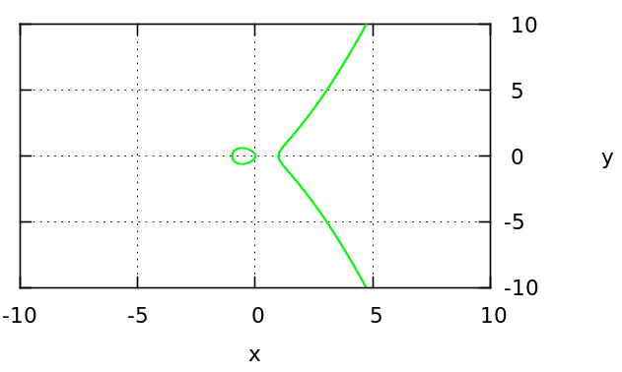


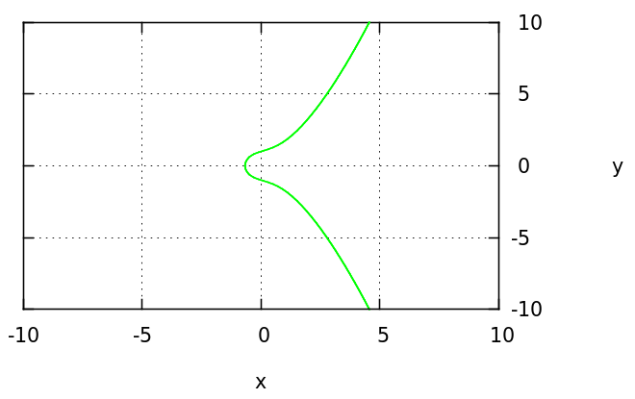
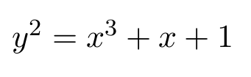

Allgemeine Funktionsweise

Slide 6
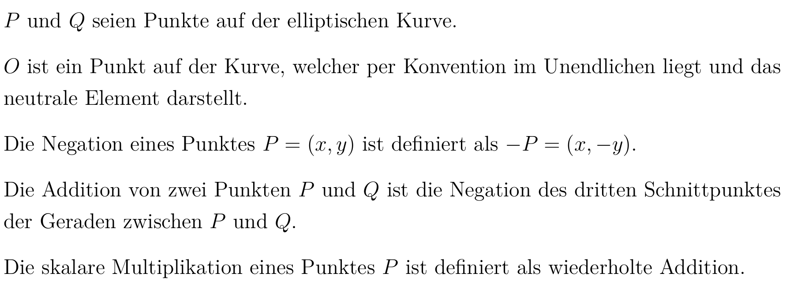
Allgemeine Funktionsweise

Slide 7
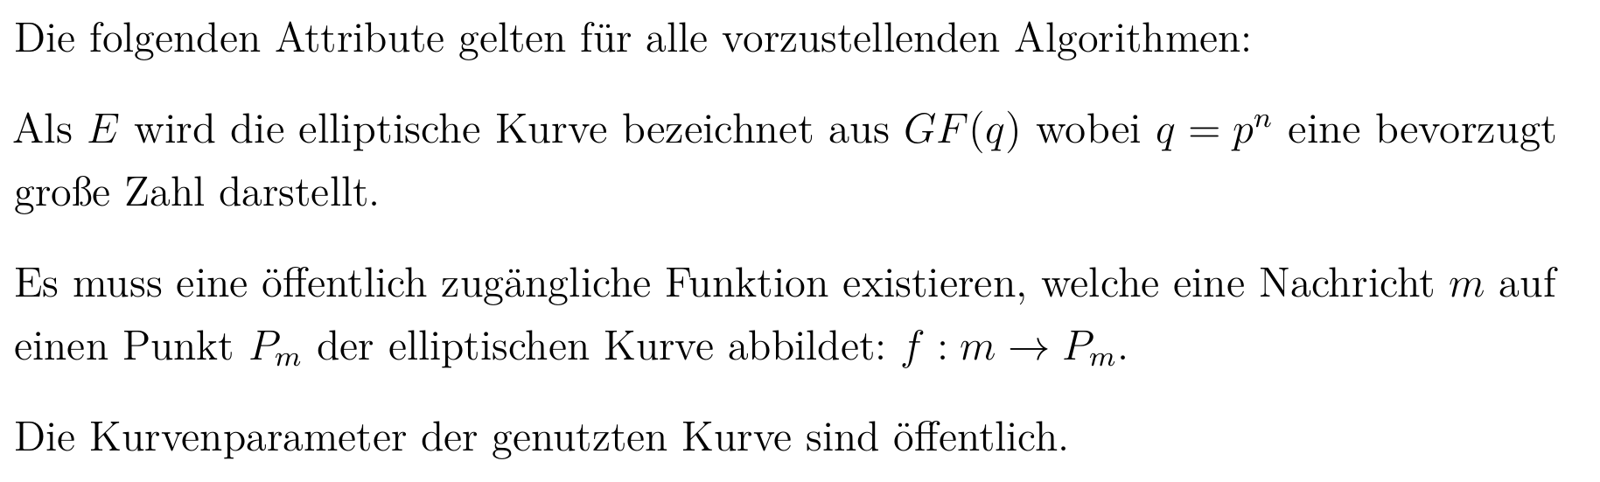
Asynchroner Schlüsseltausch

Slide 8
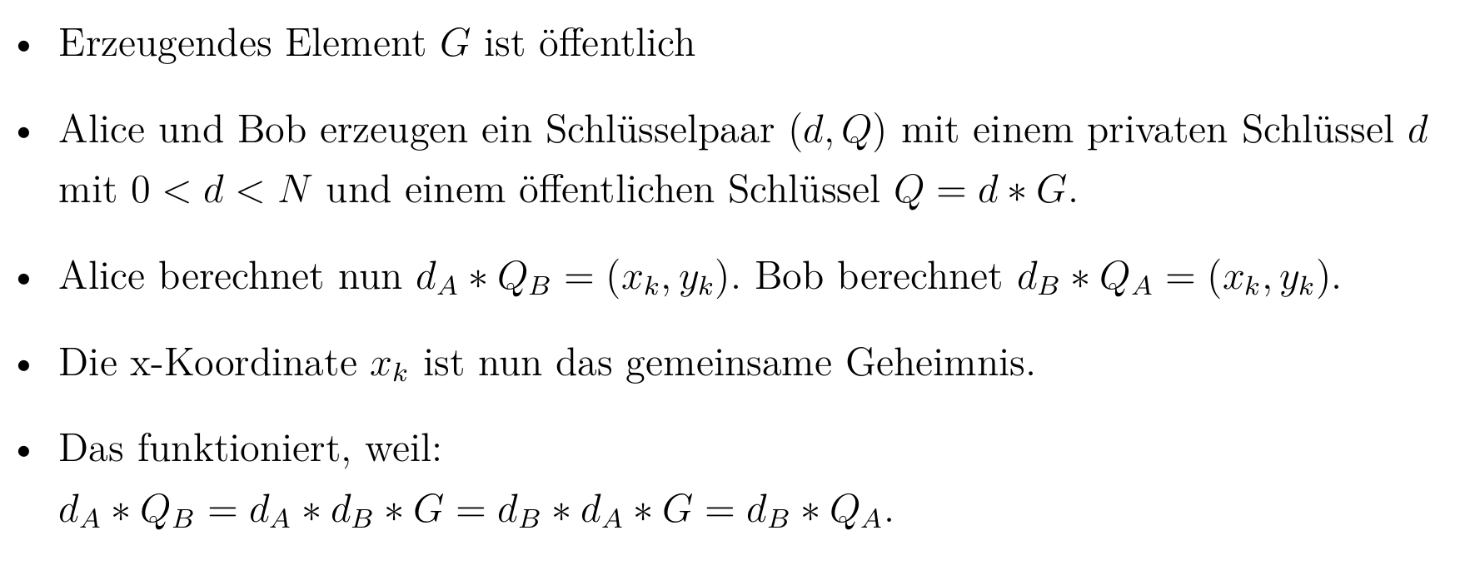
Diffie-Hellmann

Slide 9
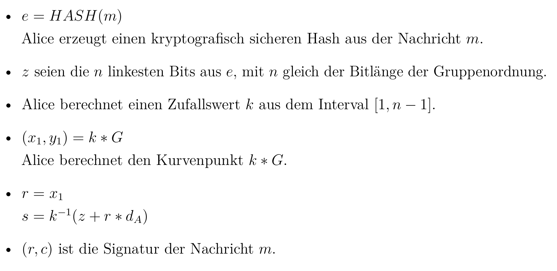
Signieren

Slide 10
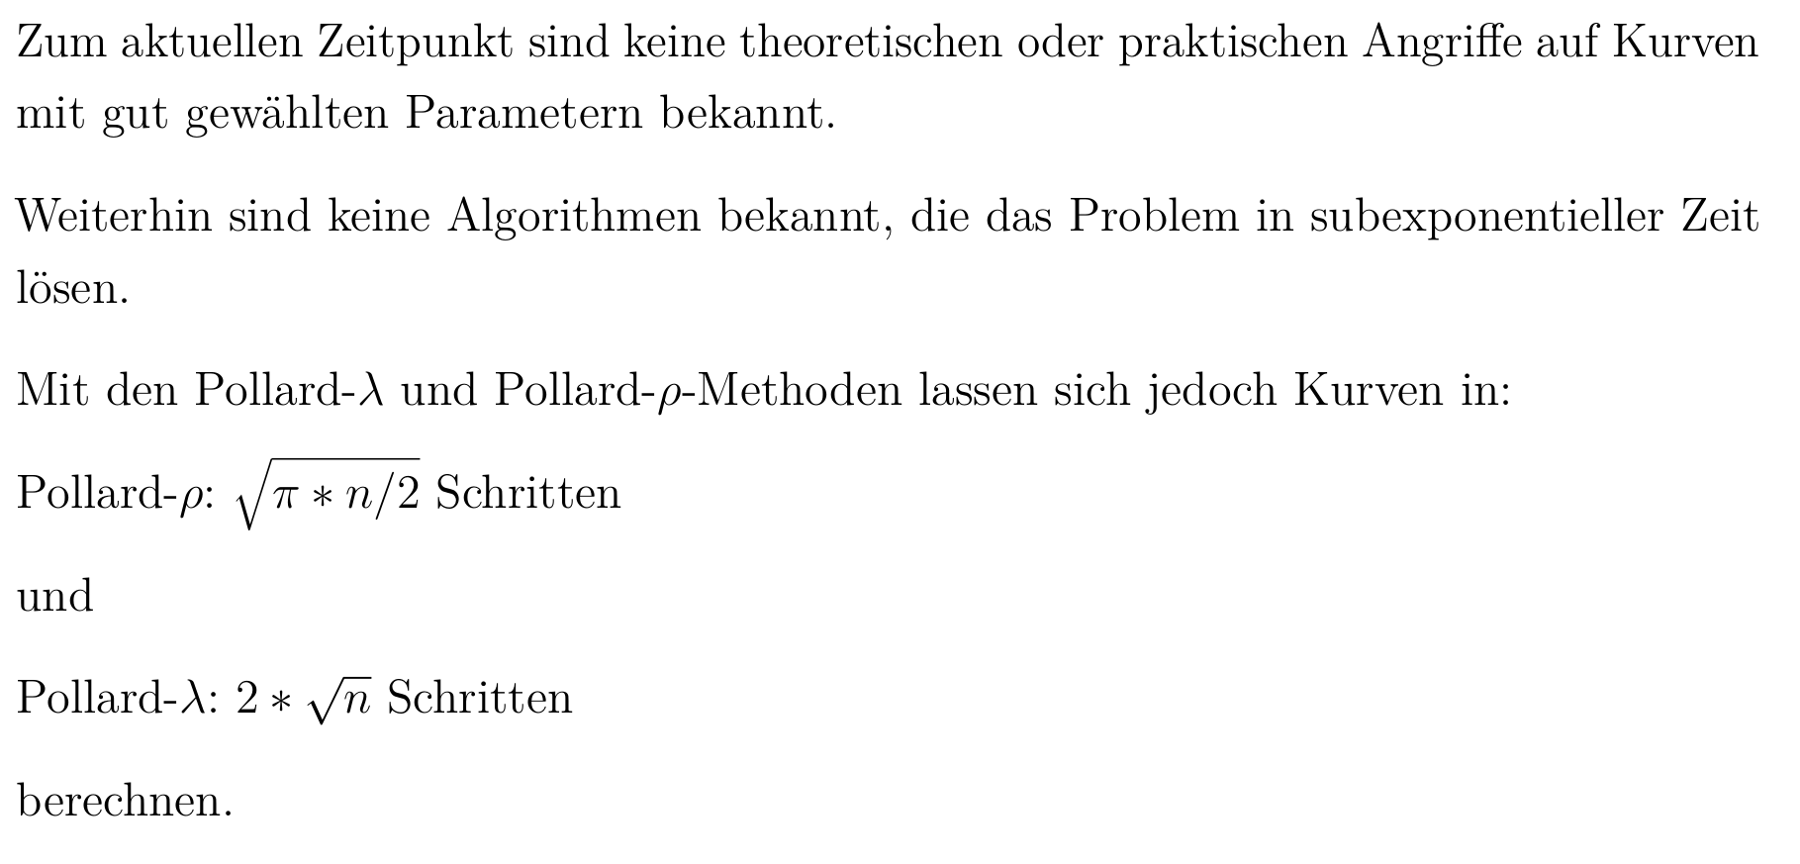
Angriffe und Zeitkomplexität

Slide 11
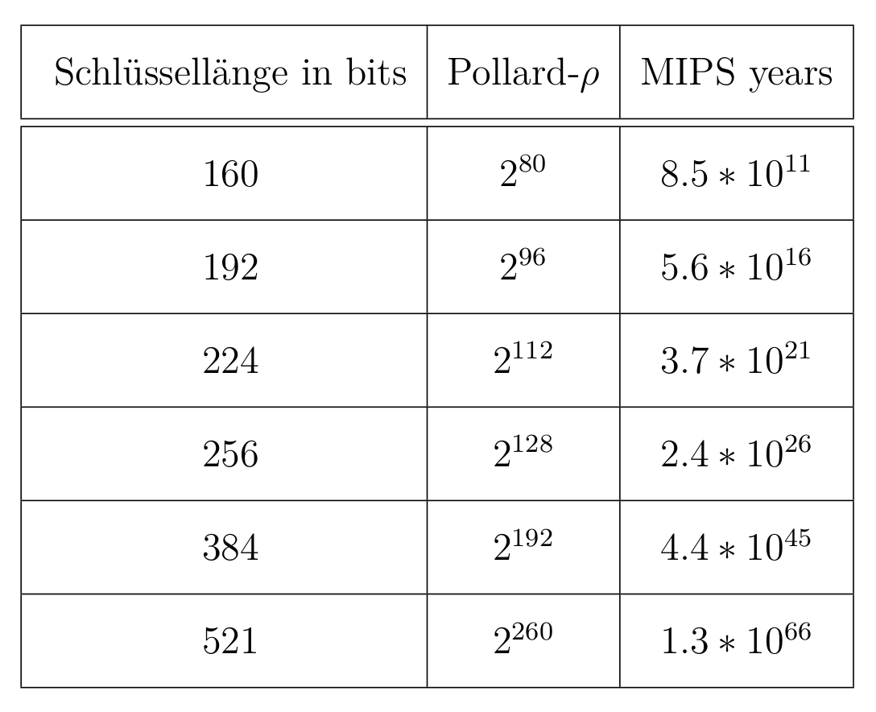
Schlüssellängen

Slide 12
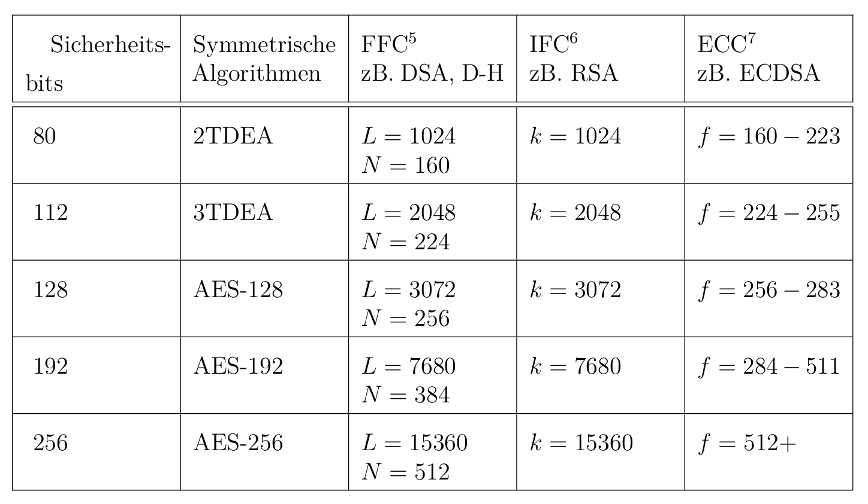
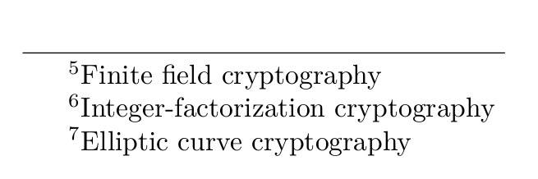
Schlüssellängen

Slide 13
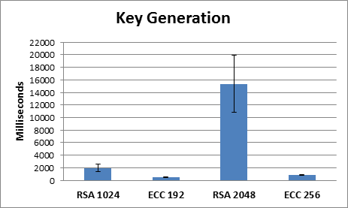
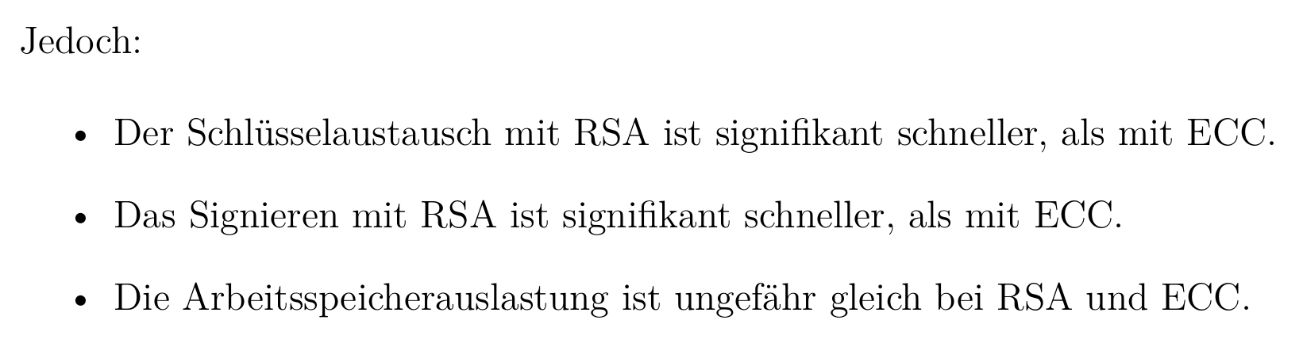
Schlüssellängen

Slide 14

Ende

